Slide 1

KTDS MS AI 개발역량 향상 과정 MVP 과제 발표
KT STB 개발 지원 Agent
발표자: 김수희

Slide 2

1. 프로젝트 개요
해결하고자 하는 문제
KT STB 개발 시 전용 규격 및 IPTV 가이드 등 방대한 문서로 인한 개발 속도 저하
수백 페이지 문서 검색의 어려움
문서 이해와 코드 적용까지의 높은 시간 비용
제안하는 솔루션
Azure OpenAI + Azure AI Search 기반 RAG 개발 지원 에이전트
자연어 질문으로 관련 규격 검색
정확한 요약과 샘플 코드 제공
출처 문서 링크로 즉시 접근
대상 사용자: KT STB 앱 개발자, PM, 아키텍트 등 관련 실무자

Slide 3

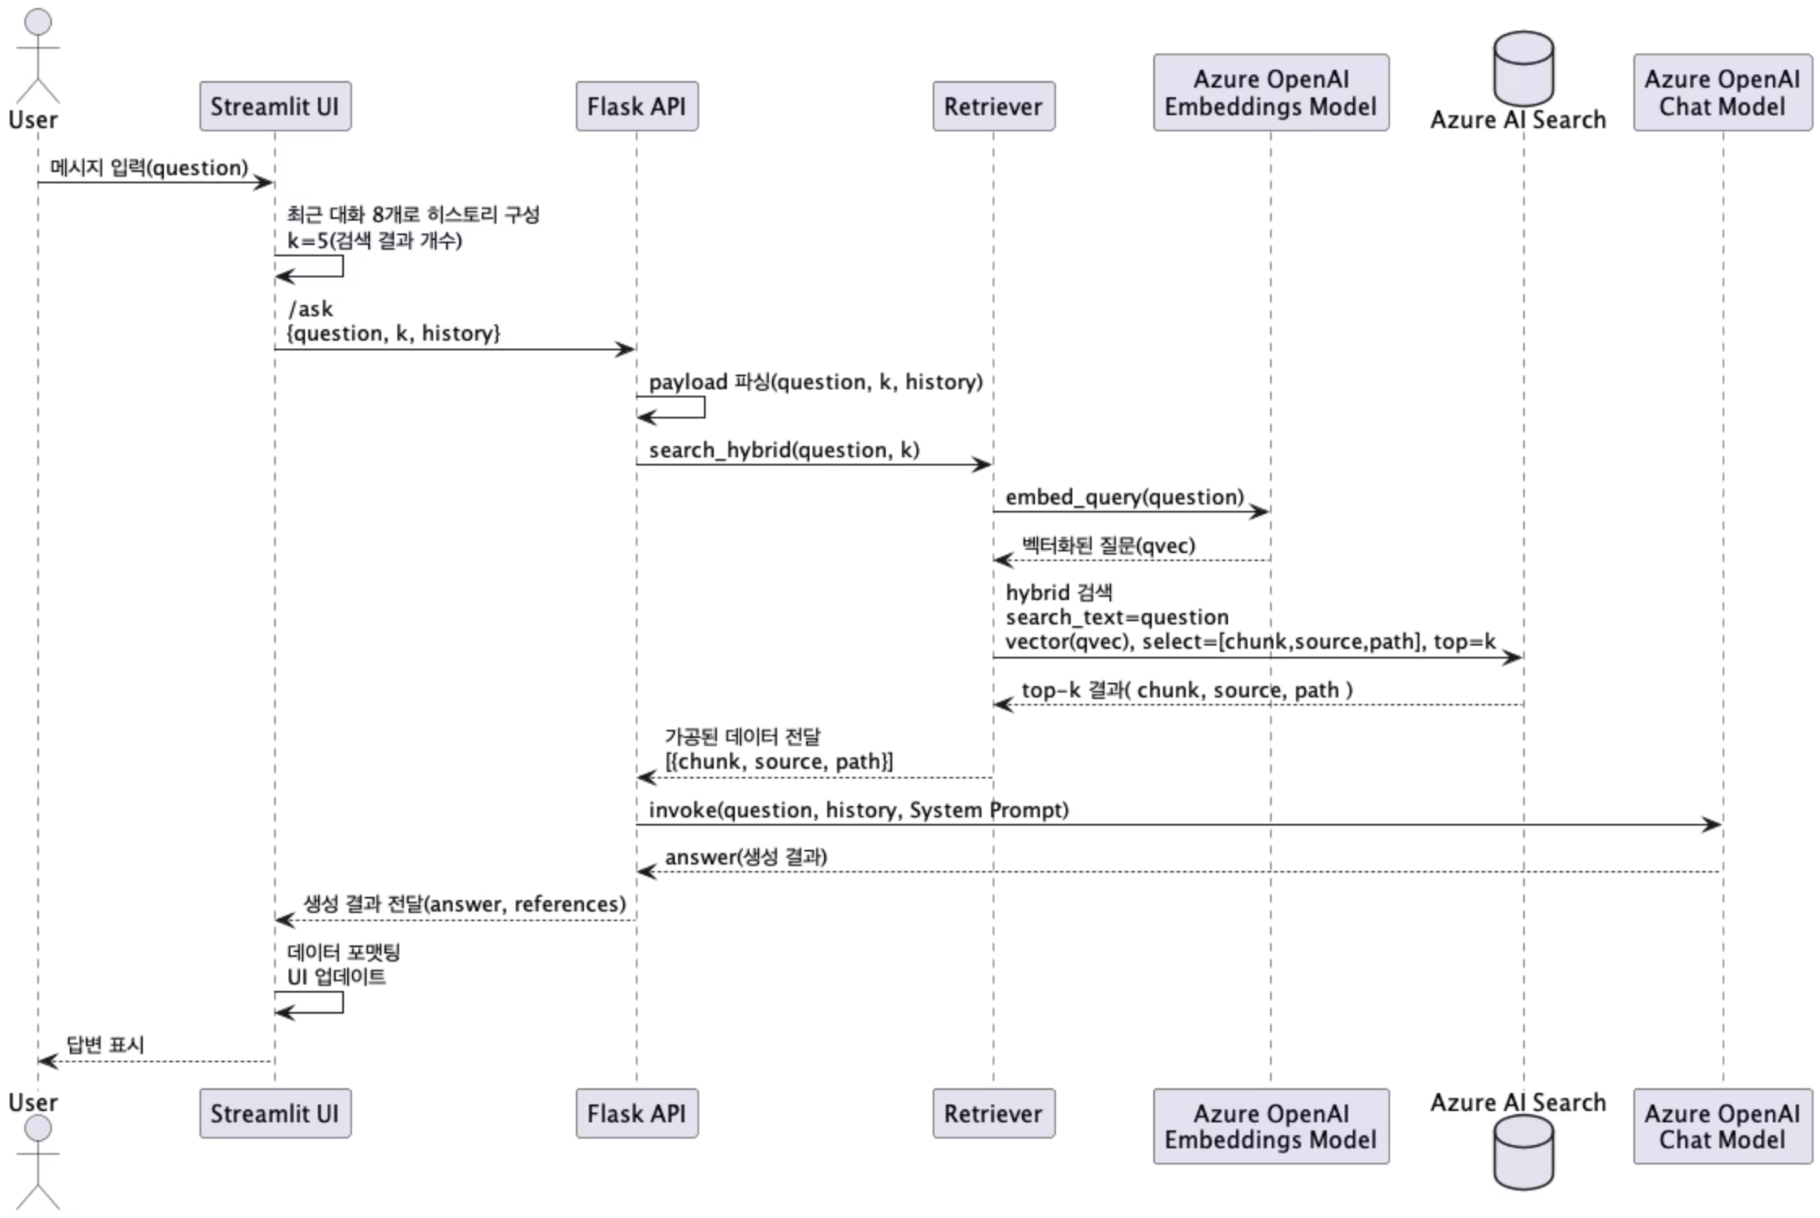
2. 시스템 아키텍처
Streamlit UI
1
세션 관리와 히스토리 유지, API 질의 전송 및 답변 렌더링
Flask API
2
REST API 수신 처리 및 App Service 관리 담당
Retriever & Search
3
쿼리 임베딩 후 하이브리드 검색으로 관련 문서 조회
Azure OpenAI
4
임베딩 모델과 Chat 모델로 의미 기반 검색 및 답변 생성

Slide 4




3. 핵심 기술 특징
문서 청킹 & 메타데이터 보존
대화 맥락 유지
최근 8개 질의를 히스토리로 전달하여 LLM이 맥락 기반 답변 생성
인덱서/스킬셋 기반 페이지 분할 후 source, path 메타데이터 유지
→ 후속 질문 정확도 대폭 향상
→ 근거(출처) 추적이 용이함
모듈형 아키텍처
Flask API ↔ Retriever ↔ LLM 호출을 모듈화하여 UI 레이어 분리
→ 다양한 UI 프레임워크로 확장 가능

Slide 5




4. 라이브 데모
Streamlit UI
Gradio UI
직관적이고 반응형 인터페이스로 빠른 프로토타이핑에 최적화
머신러닝 모델 시연에 특화된 사용자 친화적 인터페이스
두 가지 UI 옵션을 제공하여 사용자 선호도와 용도에 따른 선택 가능

Slide 6




5. 향후 개선 및 확장 계획
이벤트 기반 자동 인덱싱
PDF 업로드 → Azure Functions(Blob Trigger) → 자동 청킹/임베딩 → AI Search 업데이트
신규/개정 문서 실시간 반영
수동 관리 작업 최소화
배포 자동화 (Azure CLI)
인프라와 앱 설정을 스크립트화하여 일관된 배포 환경 구축
개발-스테이징-운영 원클릭 배포
초기 환경 구성 시간 대폭 절감
플러그형 멀티 UI
백엔드 REST API 고정, UI 레이어 모듈화로 다양한 채널 확장
Teams Bot, React, 사내 포털 연동
사용자 경험 최적화된 UI 선택

